Slide 1
田家庵区2023年国家义务教育质量监测学校信息上报工作部署安排 田家庵区教育督导办 钱福宏 2023年3月15日

Slide 2
一、《国家义务教育质量监测方案》（2021年修订版）主要内容
二、教育部和省教育厅对2023年国家义务教育质量监测工作基本要求
三、我区学校信息上报任务安排

Slide 4
一、《国家义务教育质量监测方案》（2021年修订版）主要内容
引言
一、指导思想
二、基本原则
三、监测学科领域及周期
四、监测对象
五、监测内容
六、主要环节
七、组织实施
八、纪律与监督

Slide 5
一、《国家义务教育质量监测方案》（2021年修订版）主要内容
引言
（一）贯彻重要论述
（二）落实五个文件
（三）完善监测制度
（四）促进质量提升

Slide 6
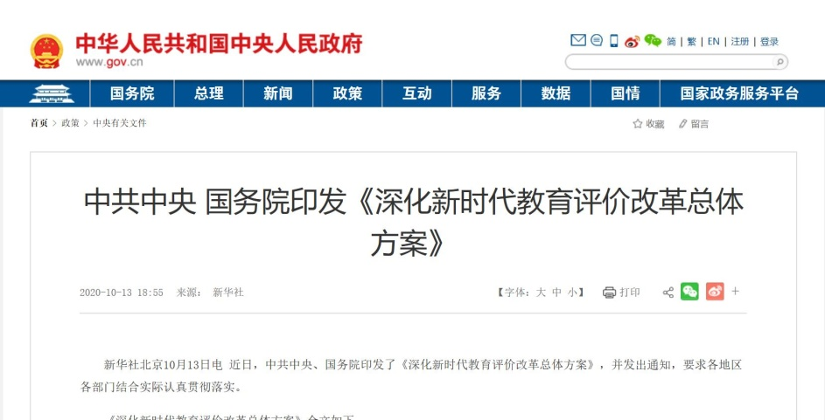
一、《国家义务教育质量监测方案》（2021年修订版）主要内容
引言
落实五个文件
文件一：2020年10月13日
明确指出“完善义务教育质量监测制度，加强监测结果运用，促进义务教育优质均衡发展”。

Slide 7
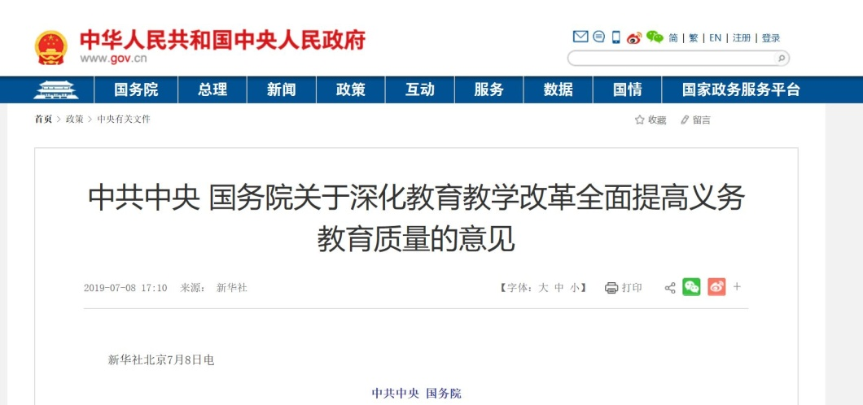
一、《国家义务教育质量监测方案》（2021年修订版）主要内容
引言
落实五个文件
文件二：2019年6月23日
指出要“健全质量评价监测体系，坚持和完善国家义务教育质量监测制度”。

Slide 8
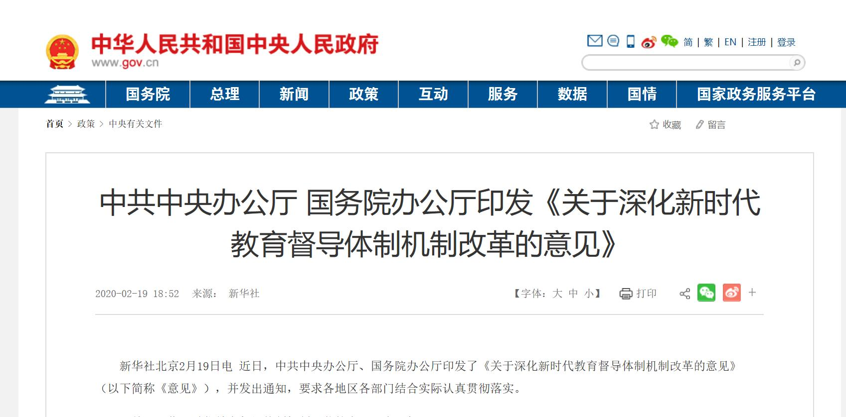
一、《国家义务教育质量监测方案》（2021年修订版）主要内容
引言
落实五个文件
文件三：2020年2月19日
指出要“加强和改进教育评估监测”。

Slide 9
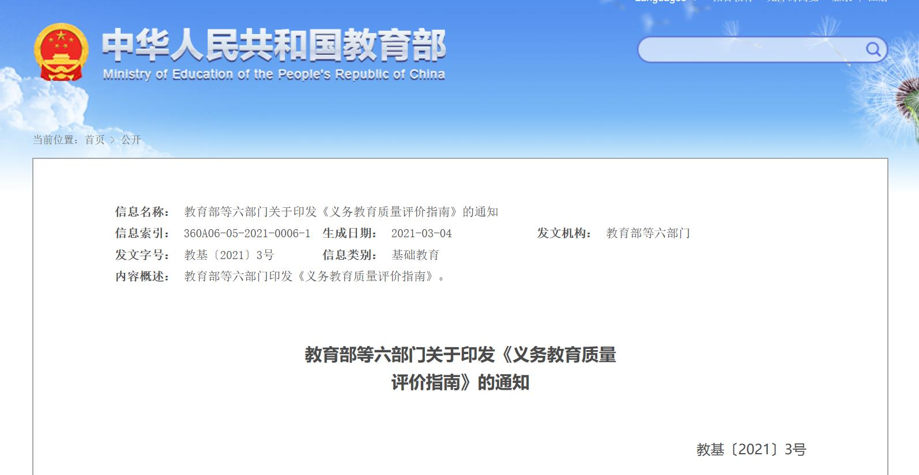
一、《国家义务教育质量监测方案》（2021年修订版）主要内容
引言
落实五个文件
文件四：2021年3月1日
构建了完整的义务教育质量评价体系，并指出在实施层面要与国家义务教育质量监测有效整合。

Slide 10
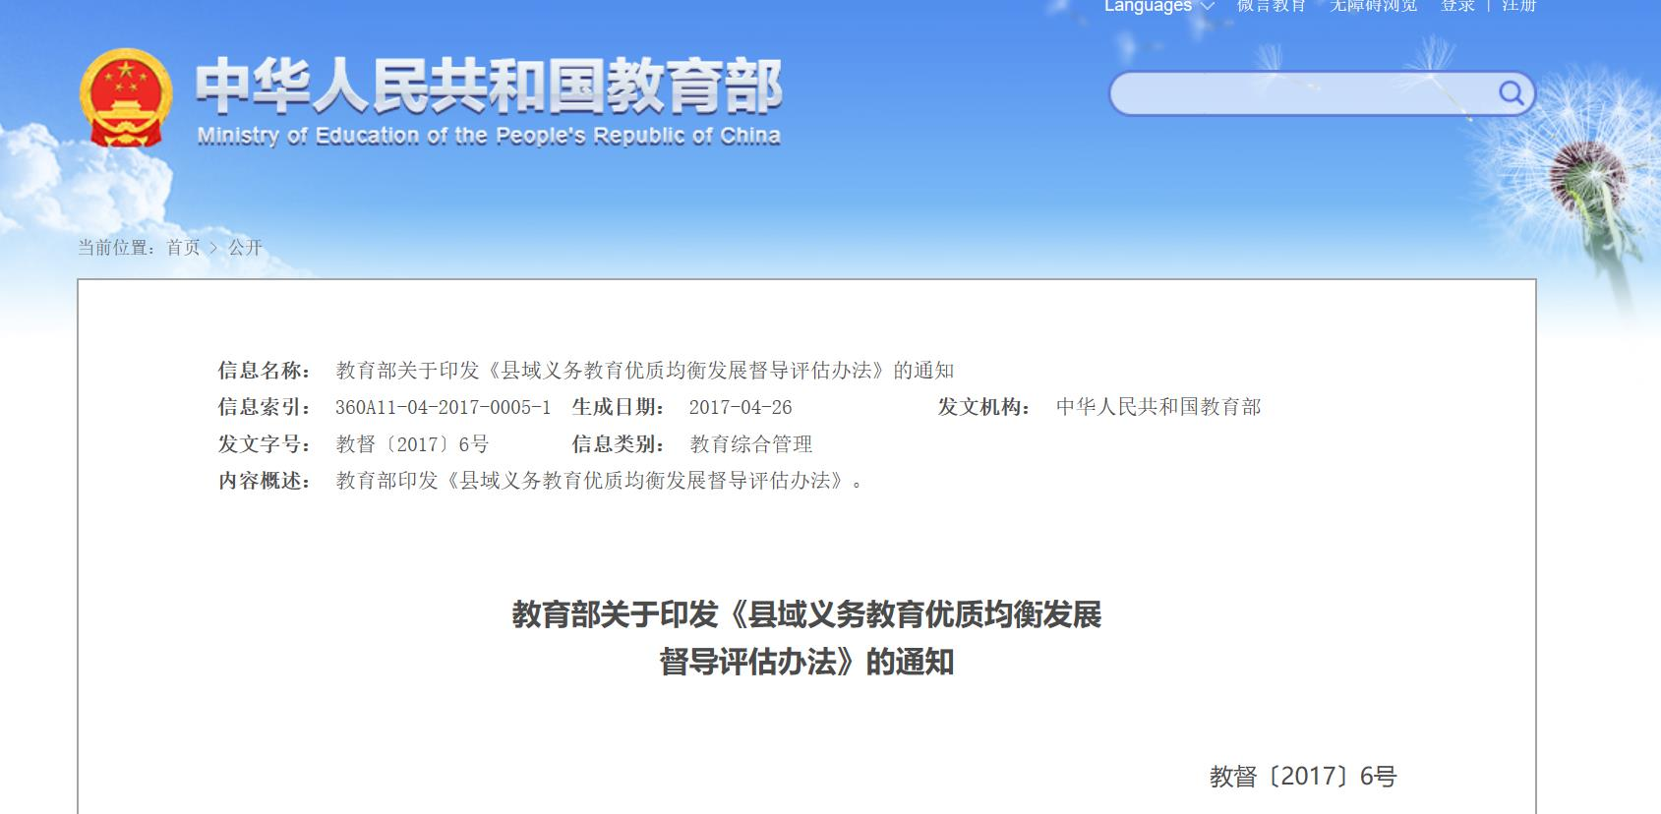
一、《国家义务教育质量监测方案》（2021年修订版）主要内容
引言
落实五个文件
文件五：2017年4月19日
在国家义务教育质量监测中，相关科目学生学业水平达到Ⅲ级以上，且校际差异率低于0.15。

Slide 11
一、《国家义务教育质量监测方案》（2021年修订版）主要内容
引言
落实五个文件
从中可以呈现几个特点：
一是以上文件均是在2015年以后出台；
二是均为党和国家最高层面的顶层设计；
三是均有指向教育质量监测方面的内容。

Slide 12
一、《国家义务教育质量监测方案》（2021年修订版）主要内容
引言
一、指导思想
二、基本原则
三、监测学科领域及周期
四、监测对象
五、监测内容
六、主要环节
七、组织实施
八、纪律与监督

Slide 13
一、《国家义务教育质量监测方案》（2021年修订版）主要内容
一、指导思想
以习近平新时代中国特色社会主义思想为指导，全面贯彻党的教育方针，紧密围绕落实立德树人根本任务，扭转唯分数、唯升学等不科学的教育评价导向，引导聚焦教育教学质量、遵循教育规律，以全面客观的监测数据支撑教育决策、服务改进教育教学管理，促进培养德智体美劳全面发展的社会主义建设者和接班人。

Slide 14
一、《国家义务教育质量监测方案》（2021年修订版）主要内容
二、基本原则
（一）坚持立德树人：突出“五育并举”，构建“全面覆盖”
（二）服务质量提升：监测发展水平，挖掘影响因素。
（三）注重方法创新：运用大数据，开展网络测试。
（四）强化结果运用：问题诊断、示范引领。

Slide 15
一、《国家义务教育质量监测方案》（2021年修订版）主要内容
三、监测学科领域及周期
（一）监测学科领域：
德育、语文、数学、英语、科学、体育与健康、艺术、劳动、心理健康。
（二）监测周期
每个监测周期为3年，每年监测3个学科领域。
第一年度：数学、体育与健康、心理健康
第二年度：语文、艺术、英语
第三年度：德育、科学、劳动

Slide 16
一、《国家义务教育质量监测方案》（2021年修订版）主要内容
四、监测对象
义务教育阶段四年级和八年级学生。

Slide 17
一、《国家义务教育质量监测方案》（2021年修订版）主要内容
五、监测内容
对照《义务教育质量评价指南》和义务教育课程标准，主要开展两个方面内容的监测：
一是学生发展质量监测
二是相关影响因素监测

Slide 18
一、《国家义务教育质量监测方案》（2021年修订版）主要内容
五、监测内容
一是学生发展质量监测
德育：主要监测学生的理想信念、道德行为规范以及基本国情常识掌握情况等。
科学：主要监测学生掌握科学基础知识和思维方法情况、科学探究能力等。
劳动：主要监测学生劳动观念、劳动知识和能力、劳动习惯和品质等。

Slide 19
一、《国家义务教育质量监测方案》（2021年修订版）主要内容
五、监测内容
二是相关影响因素监测
调查影响学生发展质量的相关因素，如：各学科领域的课程或教育活动开设、学生学业负担、教学条件保障、教师配备、教育教学、学校管理以及区域教育管理情况等。

Slide 20
一、《国家义务教育质量监测方案》（2021年修订版）主要内容
六、主要环节
（一）工具研制（3类工具）：
测试卷：监测学生在有关学科领域的发展水平。
相关因素调查问卷：调查影响学生发展水平的相关因素，分为学生、教师、校长、区县教育管理者四类问卷。
表现性测试工具：用于体育与健康、科学、艺术等学科领域，通过学生现场项目参与和演示，监测运动、操作、演唱能力等。

Slide 21
一、《国家义务教育质量监测方案》（2021年修订版）主要内容
六、主要环节
（二）样本抽取（3个阶段）：
抽取样本县：在32个省级行政区抽取，占总县数1/10左右（340个）。
抽取样本校：按规模成比例概率抽样方法，每个样本县抽取12所小学、8所初中。
抽取样本学生：随机抽取学生，每所样本小学抽取30名四年级学生、样本初中抽取30名八年级学生。

Slide 22
一、《国家义务教育质量监测方案》（2021年修订版）主要内容
六、主要环节
（三）现场测试（3个规定）：
规定时间：5月下旬，一天半。
规定地点：本校。
规定程序。

Slide 23
一、《国家义务教育质量监测方案》（2021年修订版）主要内容
六、主要环节
（四）水平划定（4个水平段）：
水平Ⅳ（优秀）
水平Ⅲ（良好）
水平Ⅱ（中等）
水平Ⅰ（待提高）

Slide 24
一、《国家义务教育质量监测方案》（2021年修订版）主要内容
六、主要环节
（五）数据分析
（六）报告研制（4类报告）
国家监测报告：以适当方式向社会发布。
分省监测报告：供省级人民政府和有关教育部门使用。
区县监测诊断报告：供县级人民政府和有关教育部门使用，供学校改进教育教学参考。
政策咨询报告：主要供有关领导和部门参阅，供地方调整教育政策参考。

Slide 25
一、《国家义务教育质量监测方案》（2021年修订版）主要内容
六、主要环节
（七）结果运用（4个运用）
服务决策咨询
督促问题改进
支撑督导评估
引领质量提升

Slide 26
一、《国家义务教育质量监测方案》（2021年修订版）主要内容
七、组织实施
4个层级：国家义务教育质量监测工作由各级政府教育督导部门组织实施。
国务院教育督导委员会办公室：负责统筹规划、政策指导和过程监督，委托教育部基础教育质量监测中心承担业务培训、工具研发、数据采集、报告研制等工作。
省级教育督导部门：负责本地区的测试组织和过程监督。
市级教育督导部门：负责本地区的测试协调和指导。
县级教育督导部门：负责组织现场测试。

Slide 27
一、《国家义务教育质量监测方案》（2021年修订版）主要内容
八、纪律与监督
国家义务教育质量监测严肃工作纪律，坚持公平公正，确保工具安全，杜绝模题应考、干扰抽样、弄虚作假等行为，广泛接受学校、师生和社会的监督。
国务院教育督导委员会办公室、省级教育督导部门对监测组织工作的规范性、工具保密性进行全程监督，公开监督举报电话，受理举报并提出处理意见。

Slide 28
二、教育部和省教育厅对2023年国家义务教育质量监测工作基本要求
（一）印发通知
1.国务院教育督导委员会办公室《关于开展2023年国家义务教育质量监测的通知》（国教督办函【2023】1号）（2023.1.5）
2.《安徽省教育厅转发关于开展2023年国家义务教育质量监测工作的通知》（皖教秘【2023】30号）（2023.1.18）

Slide 29
二、教育部和省教育厅对2023年国家义务教育质量监测工作基本要求
（二）主要内容
1.监测学科领域与内容：2023年主要监测义务教育阶段学生德育、科学、劳动三个学科领域的学习质量，以及课程开设、条件保障、教师配备、学科教学、学校管理和区域管理等相关影响因素情况，同时监测学生心理健康状况。

Slide 30
二、教育部和省教育厅对2023年国家义务教育质量监测工作基本要求
（二）主要内容
2.监测对象与时间
监测对象：2023年春季学期义务教育阶段四年级和八年级的学生，相关年级道德与法治、科学（八年级含科学、生物、物理、地理）、劳动课程教师和班主任教师、相关学校校长，相关区县教育管理人员。
监测时间：2023年5月24日全天及5月25日上午。

Slide 31
二、教育部和省教育厅对2023年国家义务教育质量监测工作基本要求
（二）主要内容
3.我省监测县区
10个样本县：合肥市肥西县、庐江县，淮南市田家庵区，马鞍山市花山区、当涂县，滁州市天长市，阜阳市阜南县，宿州市萧县，池州市青阳县，宣城市宣州区。
合肥全域参加。
鼓励其他地区参加、愿测尽测。

Slide 32
二、教育部和省教育厅对2023年国家义务教育质量监测工作基本要求
（二）主要内容
4.问卷填答形式
相关因素问卷填答，小学可以采取两种形式：形式一，纸笔填答；形式二，在线填答。
我区选择的是纸笔填答。
初中一律采取在线填答形式。
必须具备：30台及以上联网计算机供学生作答使用。

Slide 33
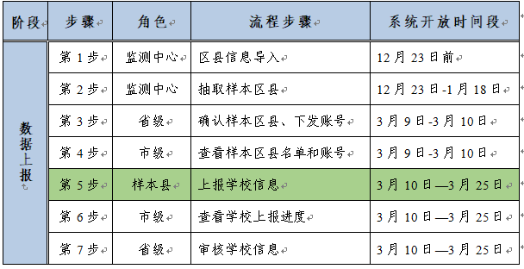
三、我区学校信息上报任务安排
（一）监测抽样工作上报流程

Slide 34
三、我区学校信息上报任务安排
（二）学校信息上报模板说明
1.表格模板的样式固定，不得增加或减少列数。
2.一贯制学校需小学、初中分别填写各1张表。
3.填写完成测试年级学生数后，特殊情况需形成登记表。
4.填写完成流动儿童比例后，需形成流动儿童情况登记表。

Slide 35
三、我区学校信息上报任务安排
（三）填报时间节点
3月15日（周三）：召开田家庵区2023年国家义务教育质量监测学校信息上报工作部署培训会。
3月16日（周四）：各校根据模板内容和要求完成信息填写。
3月17日（周五）：各校将填写的学校信息表、特殊情况学生登记表、流动儿童登记表传至责任督学处。
3月18日-20日：各责任督学完成学校信息表审核。
3月21日：集中将各校信息内容导入系统。
3月23日：提交至省级教育督导部门审核。
……等待教育部抽取小学12个、初中8个样本校。

Slide 36
三、我区学校信息上报任务安排
（四）责任督学分工
山南学校：杨光宇（18955434728）
山北初中：冯相军（18155410506）
山北小学：周 玲（18955491606）
市属学校：蔡 丽（18655470131）

Slide 37
谢 谢 大 家！

